Slide 1
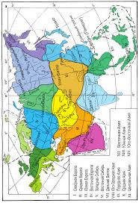
География
6
класс
Физико-географические
страны Евразии.
Средняя Европа.
Восточная Европа.

Slide 2
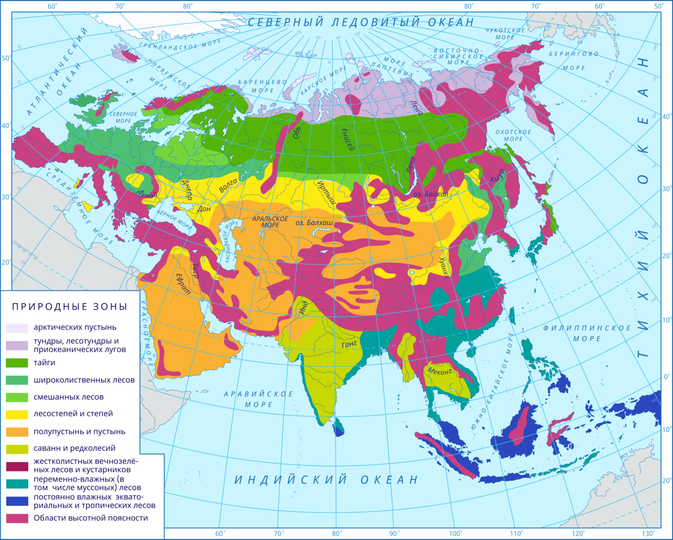
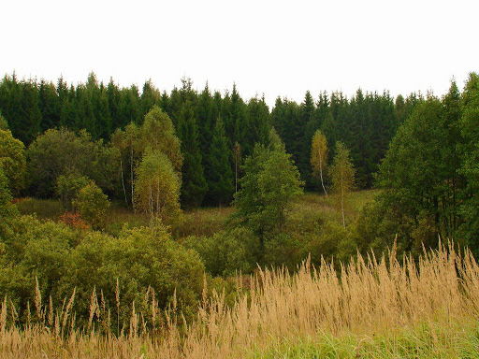
Большие размеры и географическое положение обусловили большое разнообразие природных условий материка.
Подобное разнообразие является основой деления материка на территориальные части.

Slide 3
Большие размеры и географическое положение обусловили большое разнообразие природных условий материка.
При физико-географическом районировании Евразии учитываются изменения природы по широте и по долготе (от окраин
к середине материка), а также высотная поясность горных районов.

Slide 4
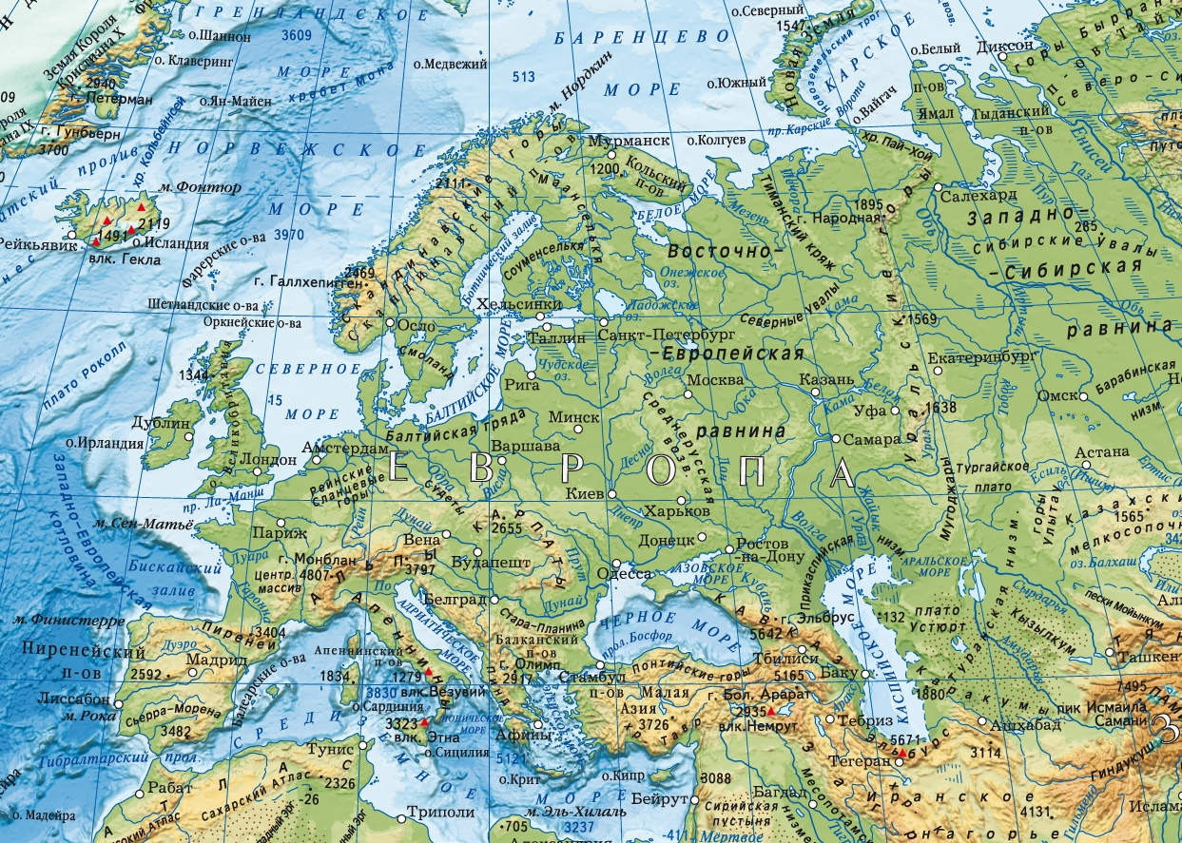
В Евразии выделяются многочисленные природные комплексы различных размеров. Крупнейшими из этих природных комплексов являются 14 физико-географических стран.
I – СЕВЕРНАЯ ЕВРОПА
II – СРЕДНЯЯ ЕВРОПА
III – ЮЖНАЯ ЕВРОПА
IV – ВОСТОЧНАЯ ЕВРОПА
I
IV
II
III

Slide 5
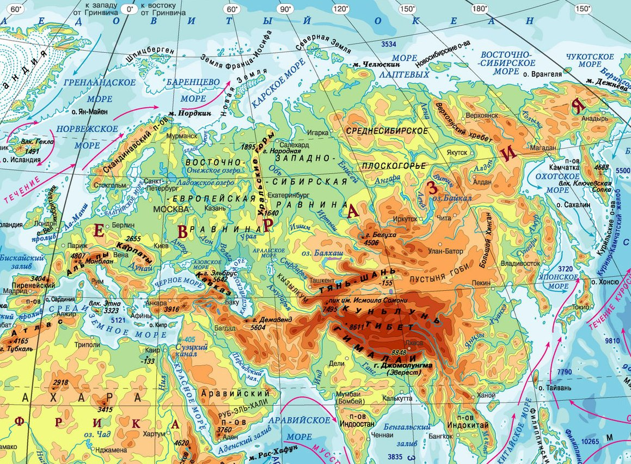
В Евразии выделяются многочисленные природные комплексы различных размеров. Крупнейшими из этих природных комплексов являются 14 физико-географических стран.
Западная Сибирь
Восточная Сибирь
VII
VI
V
Дальний Восток
Средняя Азия
XI
Восточная Азия
Передняя Азия
X
Центральная Азия
IX
VIII
XIII
XII
XIV
Юго-Западная
Азия
Южная Азия
Юго –Восточная Азия

Slide 6
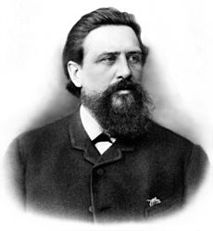
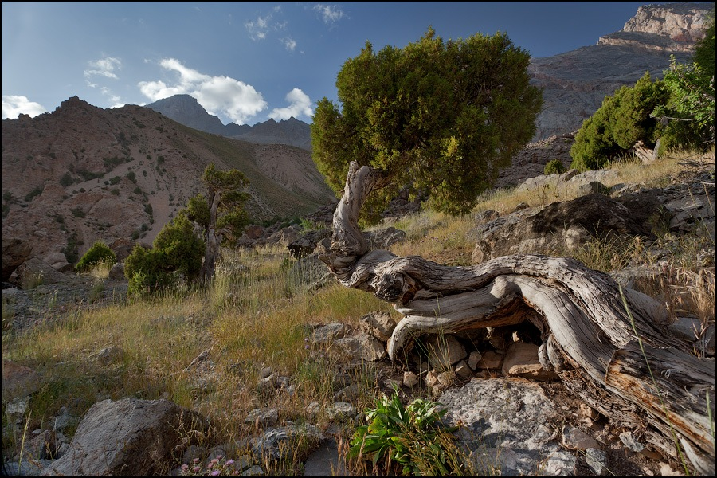
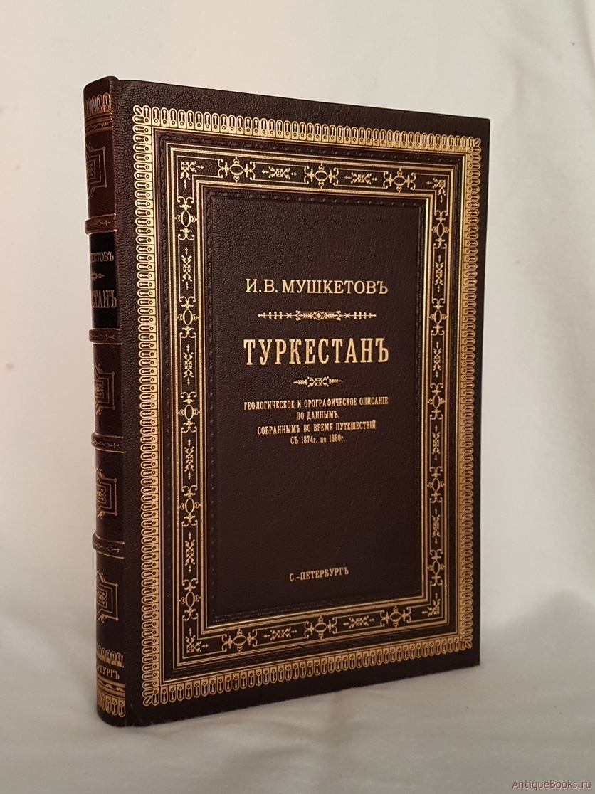
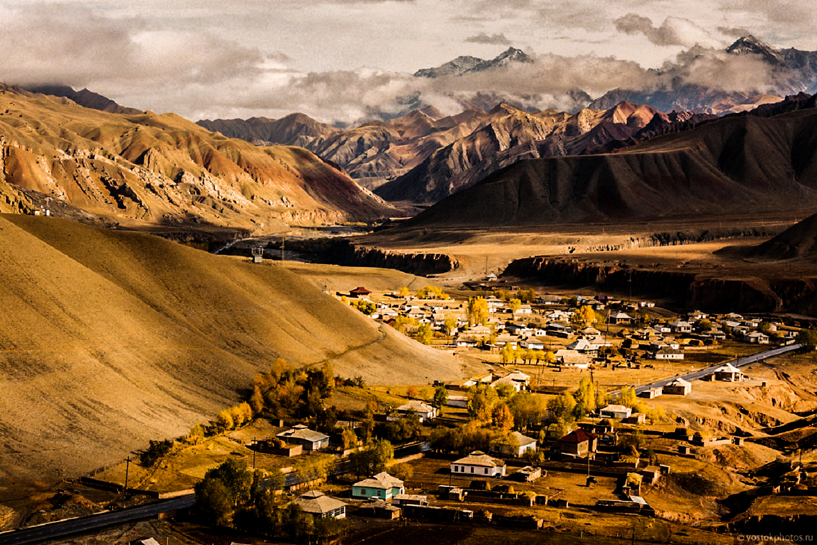
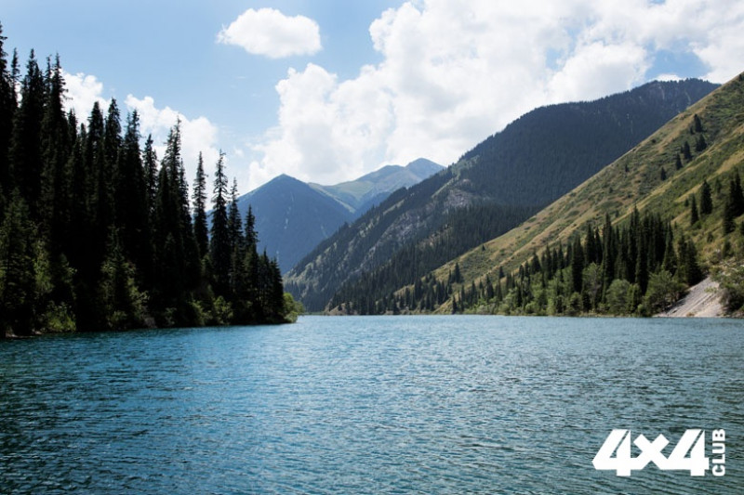
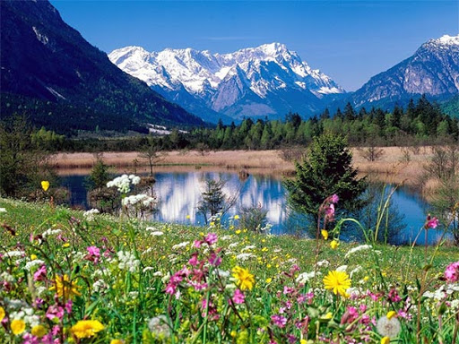
Средняя Азия в пределах которой расположен Узбекистан, выделяется своей неповторимой природой.
Выдающийся исследователь природы нашего края
И.В. Мушкетов в своей книге «Туркестан» назвал Среднюю Азию «расположенным внутри Евразии самобытным материком
с прекрасной природой»

Slide 7
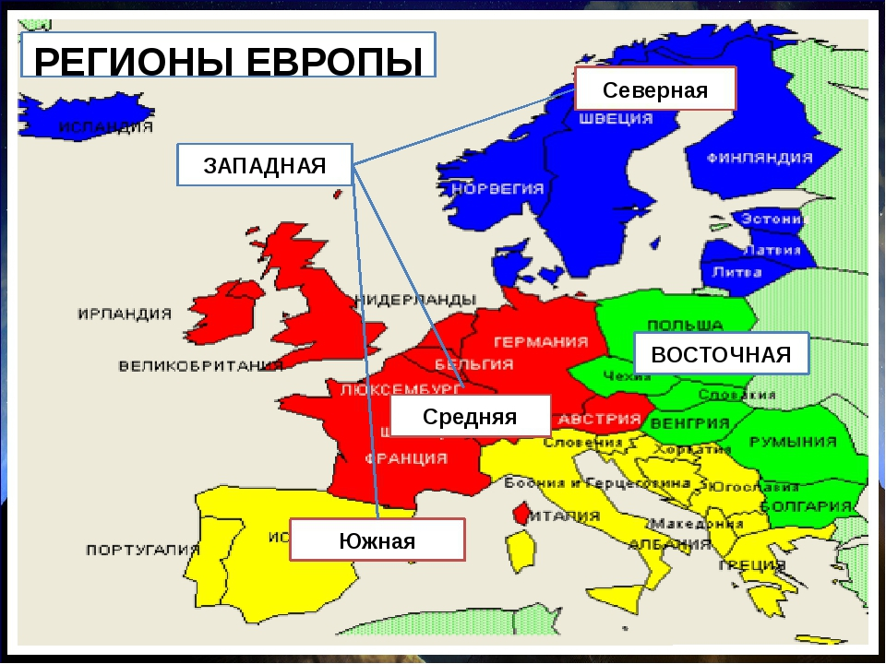
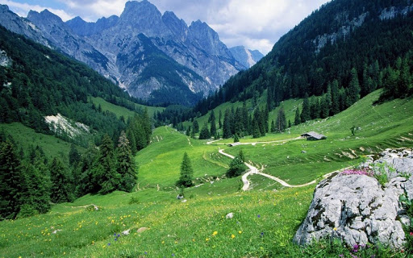
СРЕДНЯЯ ЕВРОПА
В пределах Средней Европы ученые –географы выделяют несколько более мелких природных комплексов.

Slide 8
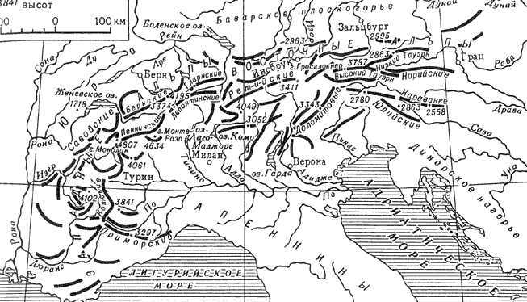
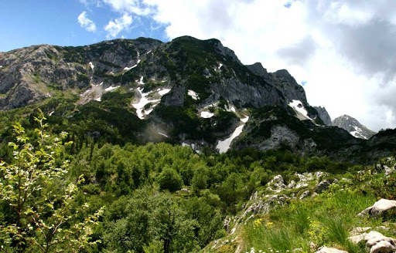
Альпийско- Карпатская горная страна
Она является самой высокой и протяженной горной территорией Европы.
Расположена в центре Западной Европы.
И поднялась в ходе новейшей, альпийской эпохи горообразования. В её составе как самостоятельные горные системы выделяются Альпы и Карпаты

Slide 9
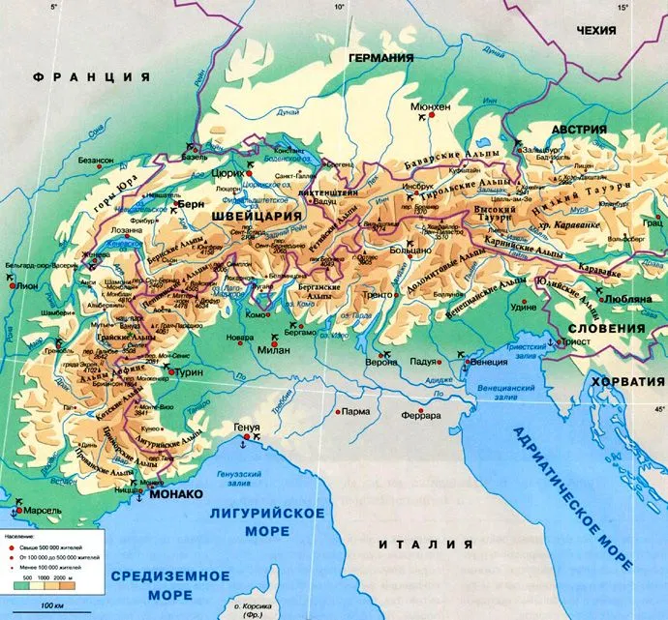
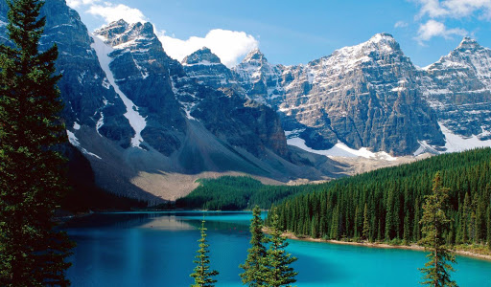
АЛЬПЫ
Имеют дугообразную форму и протянулась на 1200 км.
с запада
на восток

Slide 10
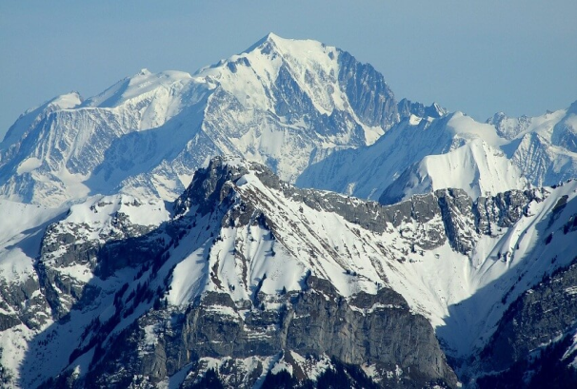
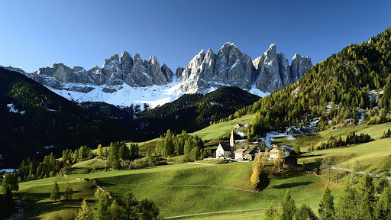
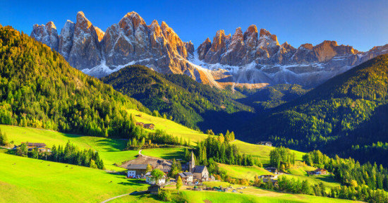
АЛЬПЫ
Высочайшая точка -
гора Монблан 4807 м с пятью вершинами – расположена на западе горной системы

Slide 11
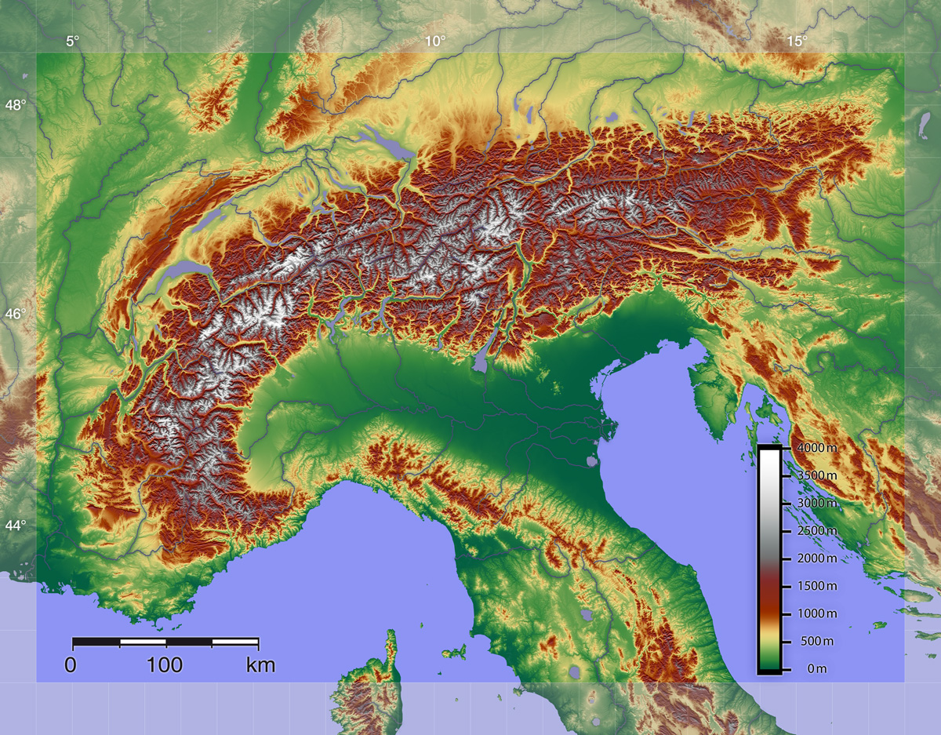
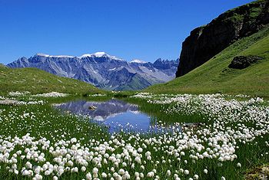
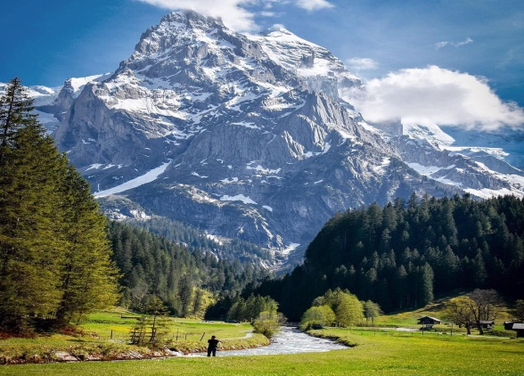
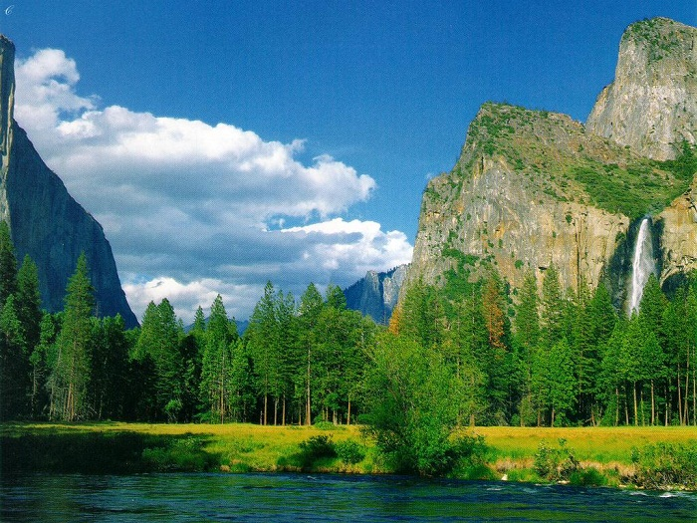
АЛЬПЫ
Расположены в умеренном поясе. Зима мягкая, лето прохладное. Годовое количество осадков
в пределах 2000 – 3000 мм

Slide 12
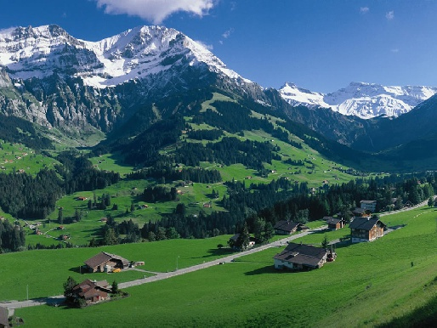
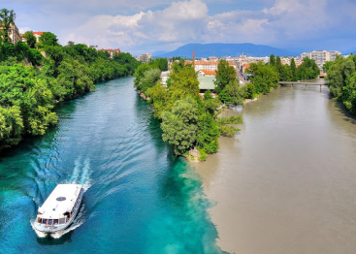
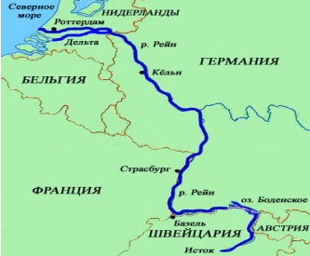
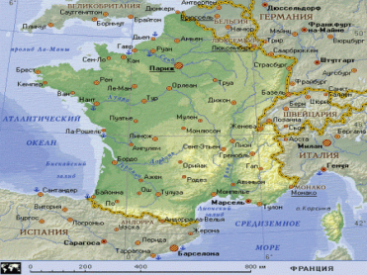
АЛЬПЫ
На вершинах лежат вечные снега и ледники.
Общая площадь горного оледенения
4 140 км².
Длина ледников достигает 15-27 км.
С альпийских
ледников берут начало такие реки, как Рейн, Рона, Драва, Адидже.

Slide 13
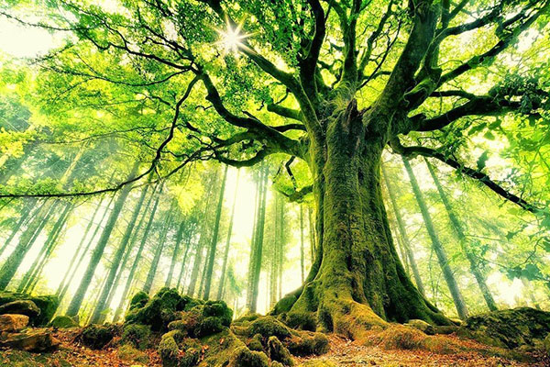
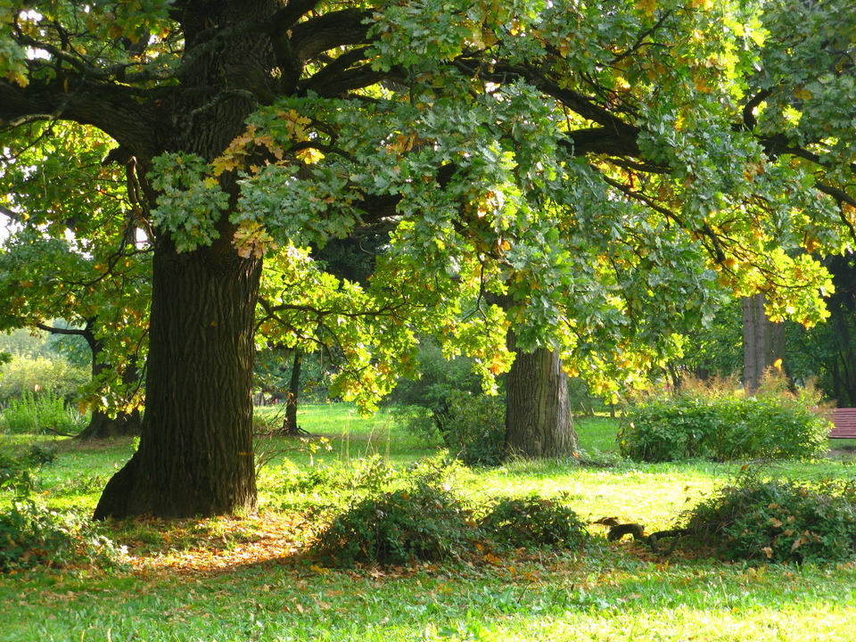
АЛЬПЫ
Склоны гор покрыты буковыми и дубовыми лесами. Под этими лесами почвы коричневые.
На северных подножиях гор сформировались подзолистые почвы.

Slide 14
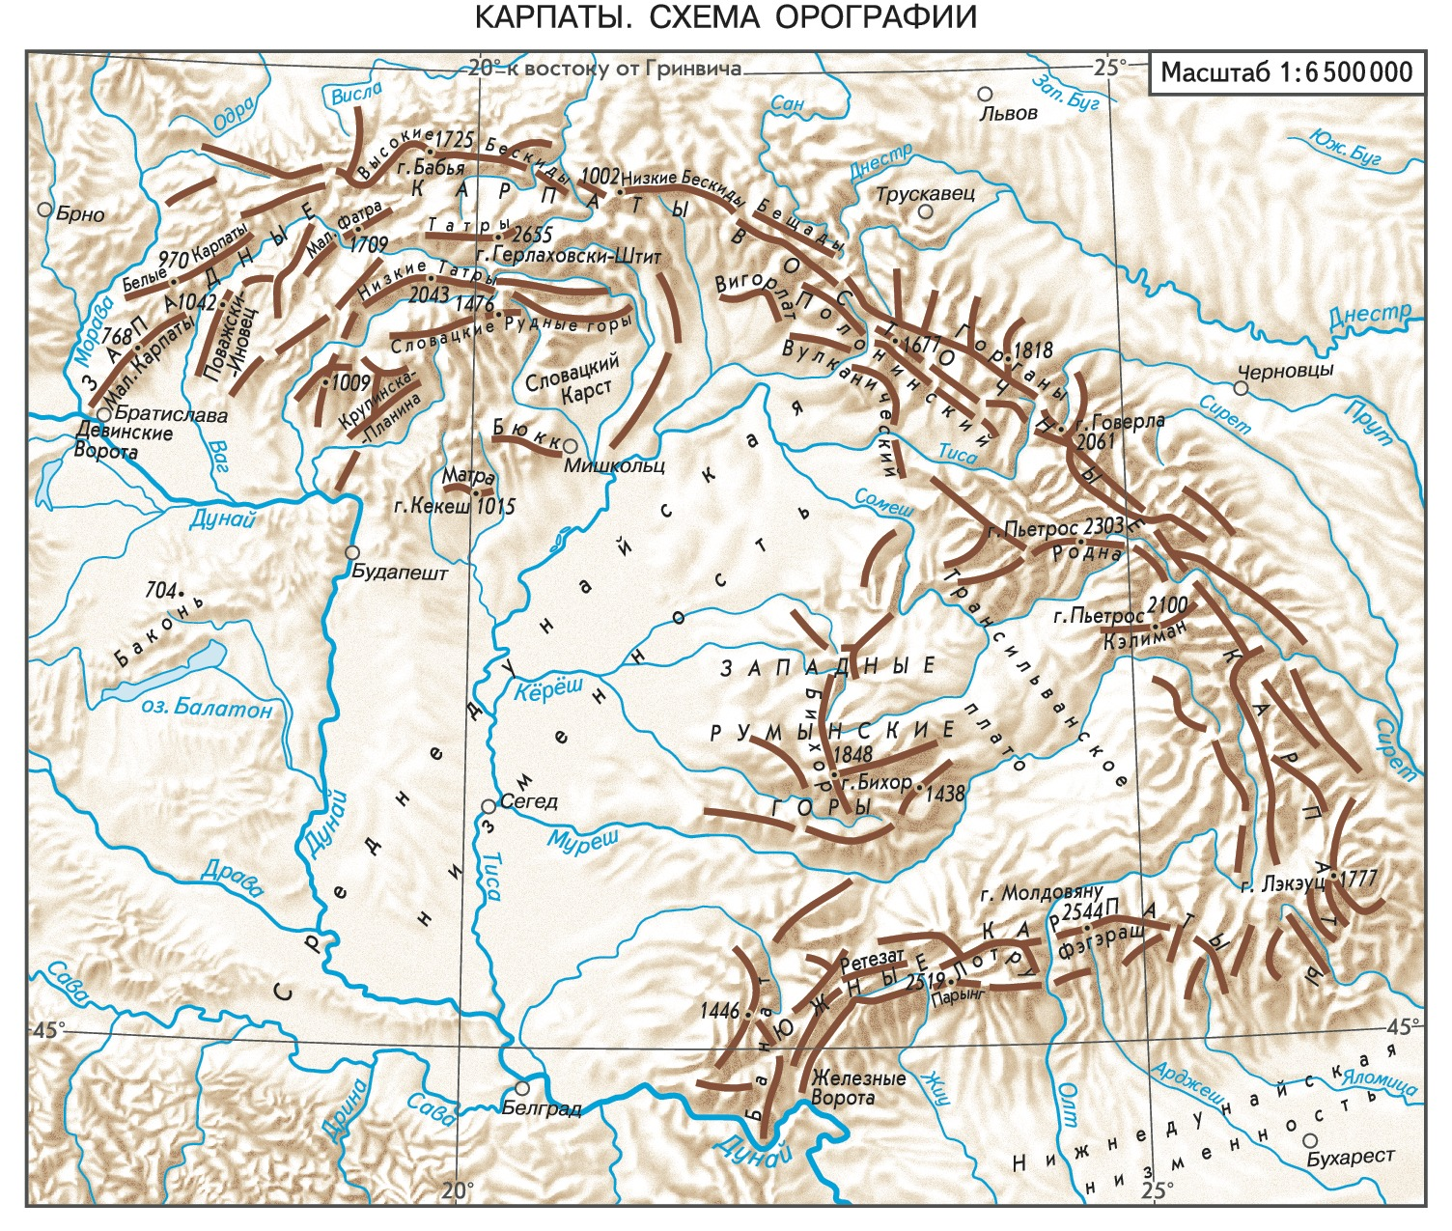
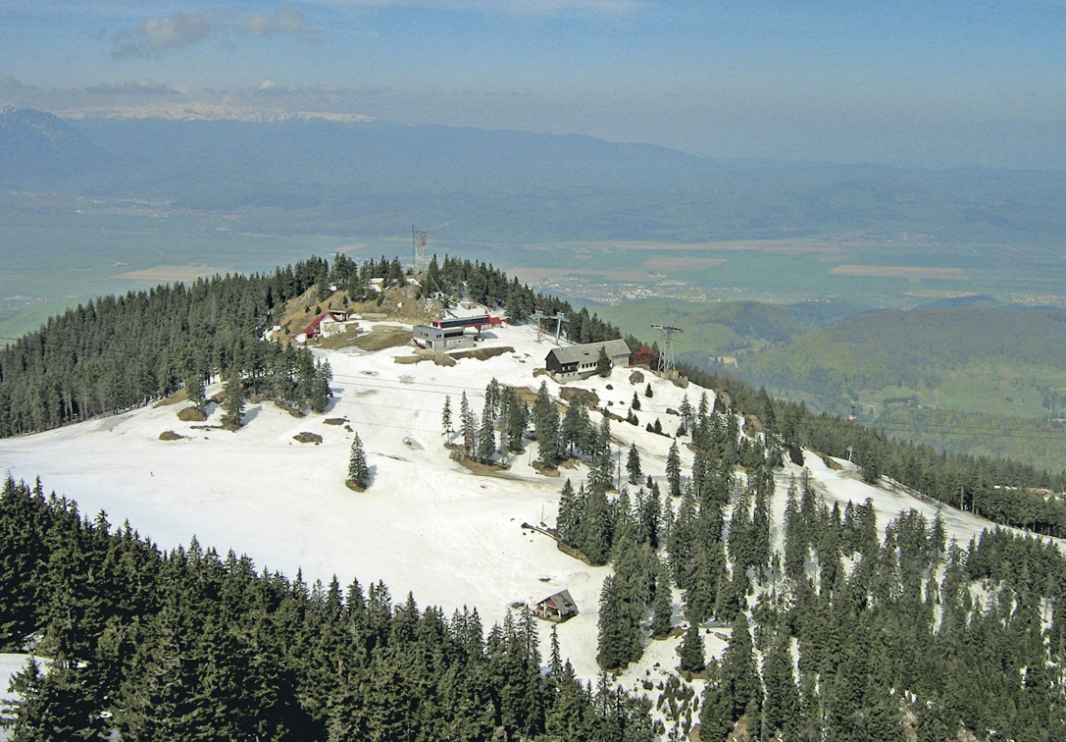
КАРПАТЫ
Горная система дугообразной формы, расположена на востоке Средней Европы. Общая протяженность 1 500 км, средняя высота 800-1200 м.
Гора Герлаховски – Штит (2655 м),
расположена в горах Высокие Татры.

Slide 15
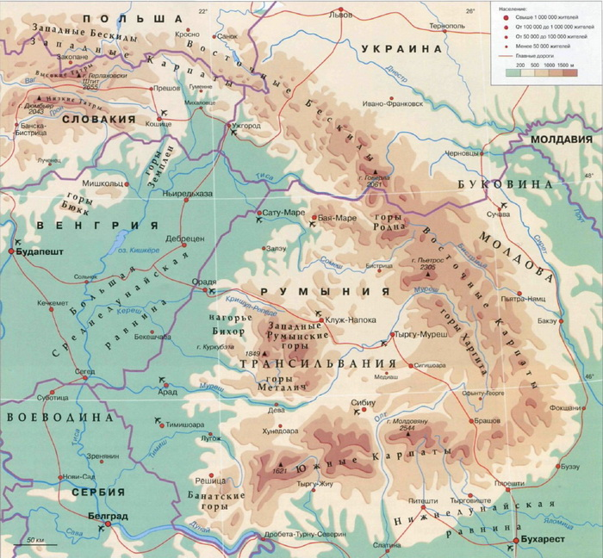
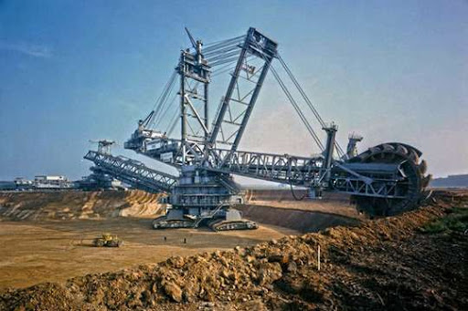
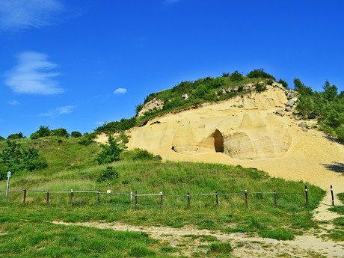
КАРПАТЫ
Карпаты сформировались сравнительно недавно,
с появлением вулканической деятельности. Богаты нефтью, газом, углем, железной рудой, марганцем, цветными и редкими металлами, калийной и поваренной солью.

Slide 16
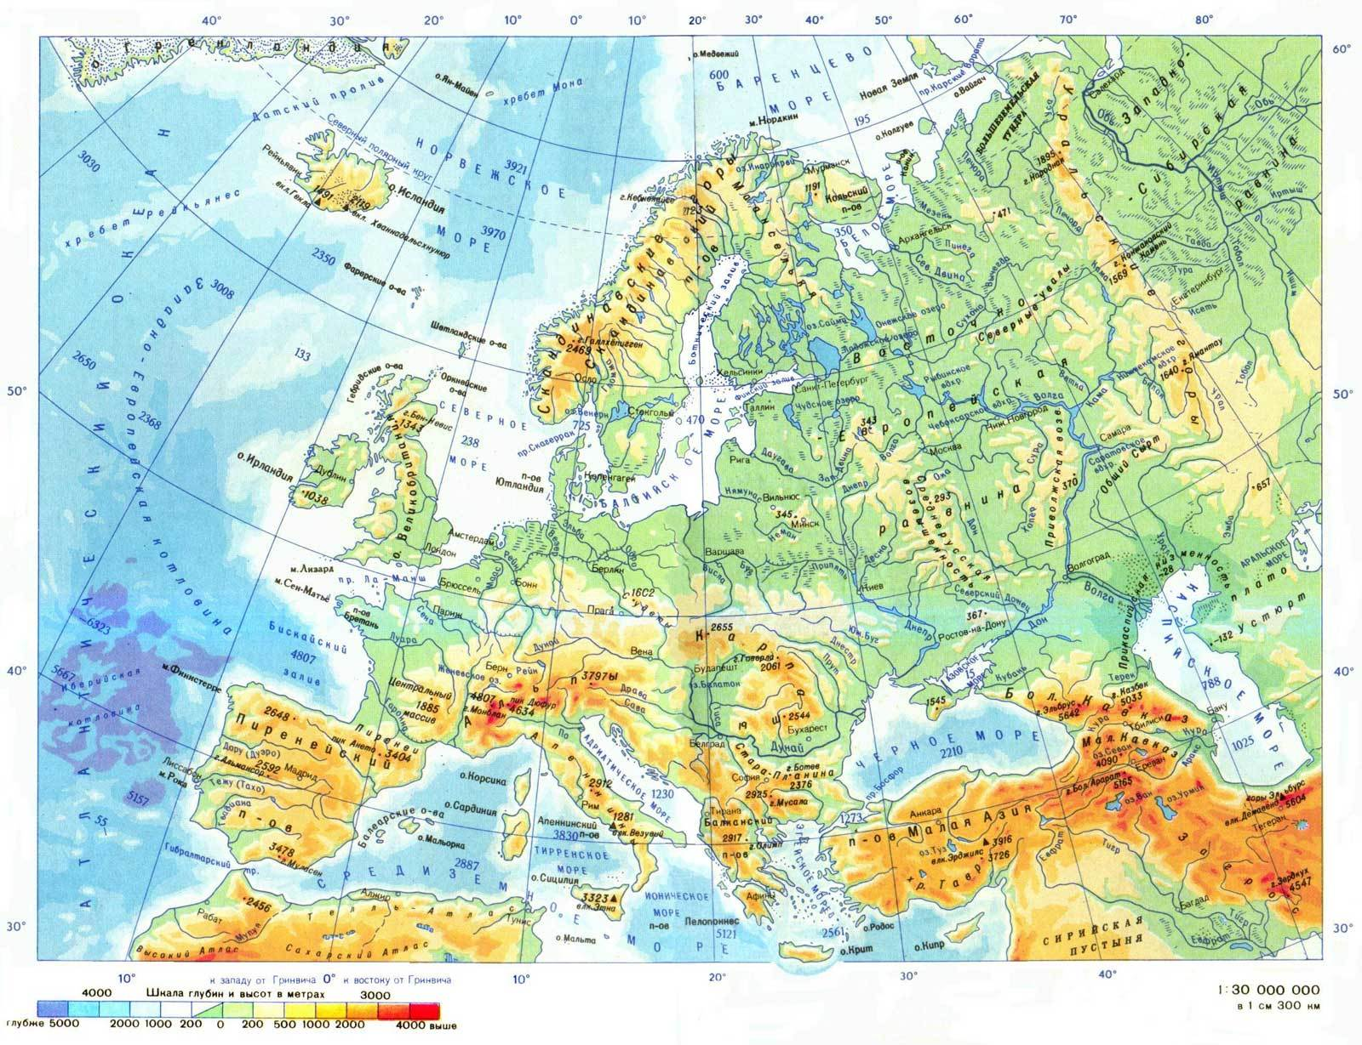
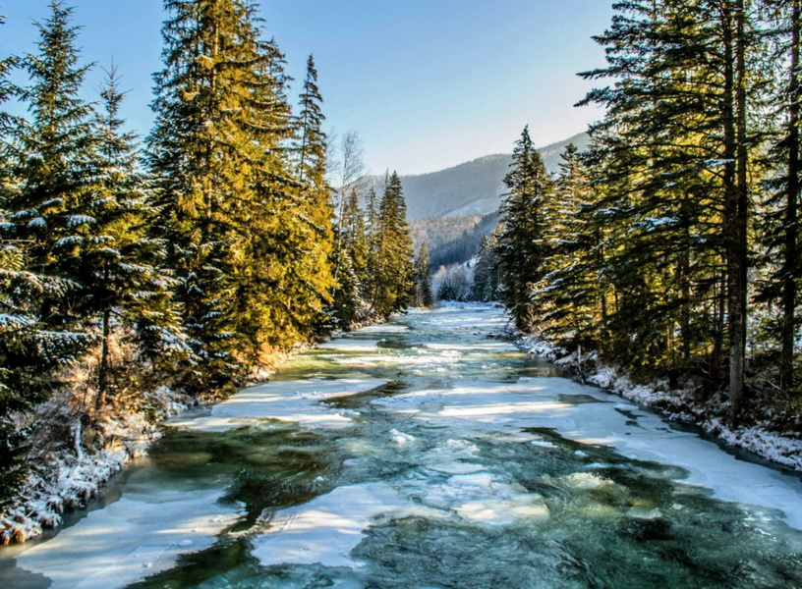
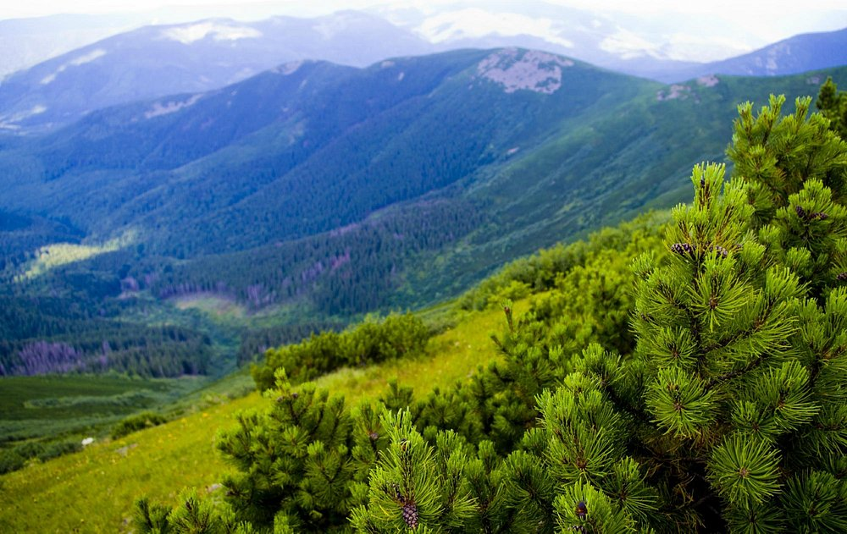
Климат Карпат более континентальный
Средняя t⁰ января -3⁰…-5⁰С.
У подножия гор лето жаркое
t⁰ июля +17⁰…+20⁰С.
У подножия гор количество осадков 800-1000 мм
На вершинах гор 1200 – 2000 мм
Горы Карпаты богаты реками.
С них стекают реки Одер и Висла, текущие на север,
в сторону Балтийского моря.

Slide 17
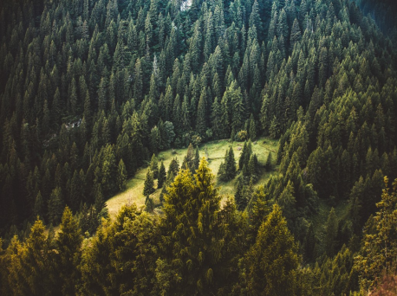
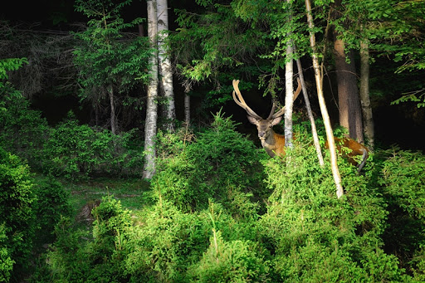
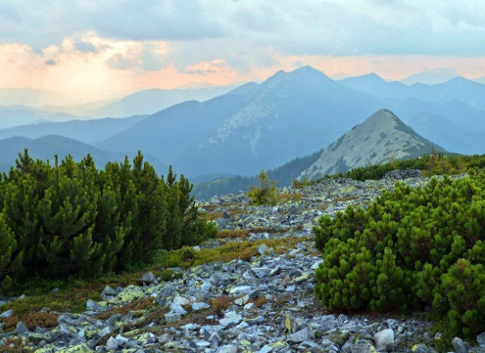
Леса –главное природное богатство Карпат
Их склоны покрыты широколиственными лесами, состоящими из бука, граба, клена.
Планина -
(пастбища)
покрытые лесом самые высокие участки гор.

Slide 18
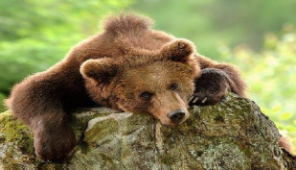
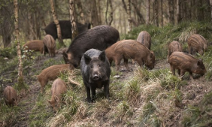
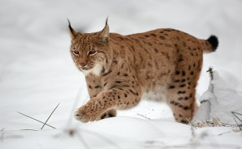
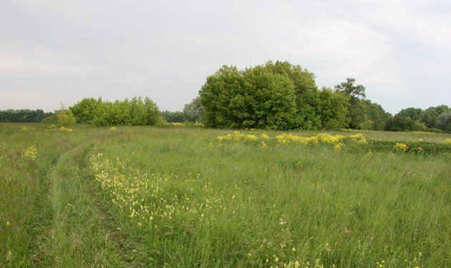
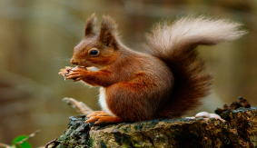
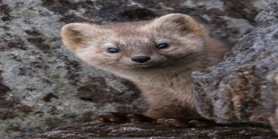
КАРПАТЫ
Для межгорной Среднедунайской низменности характерны ландшафты степей, которые называются пушта

Slide 19
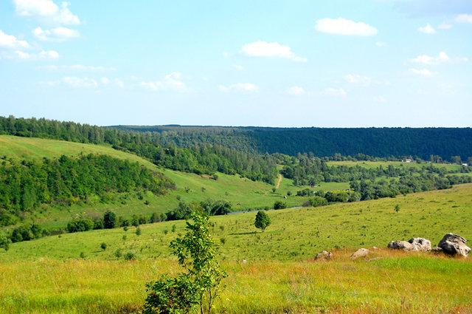
Географическое положение Восточной Европы
Восточно-Европейская равнина
Площадь - 4 млн. км²
Расположена на различных широтах и характеризуется разнообразием природных зон от тундры на севере до пустынь умеренного пояса на юго-востоке.

Slide 20
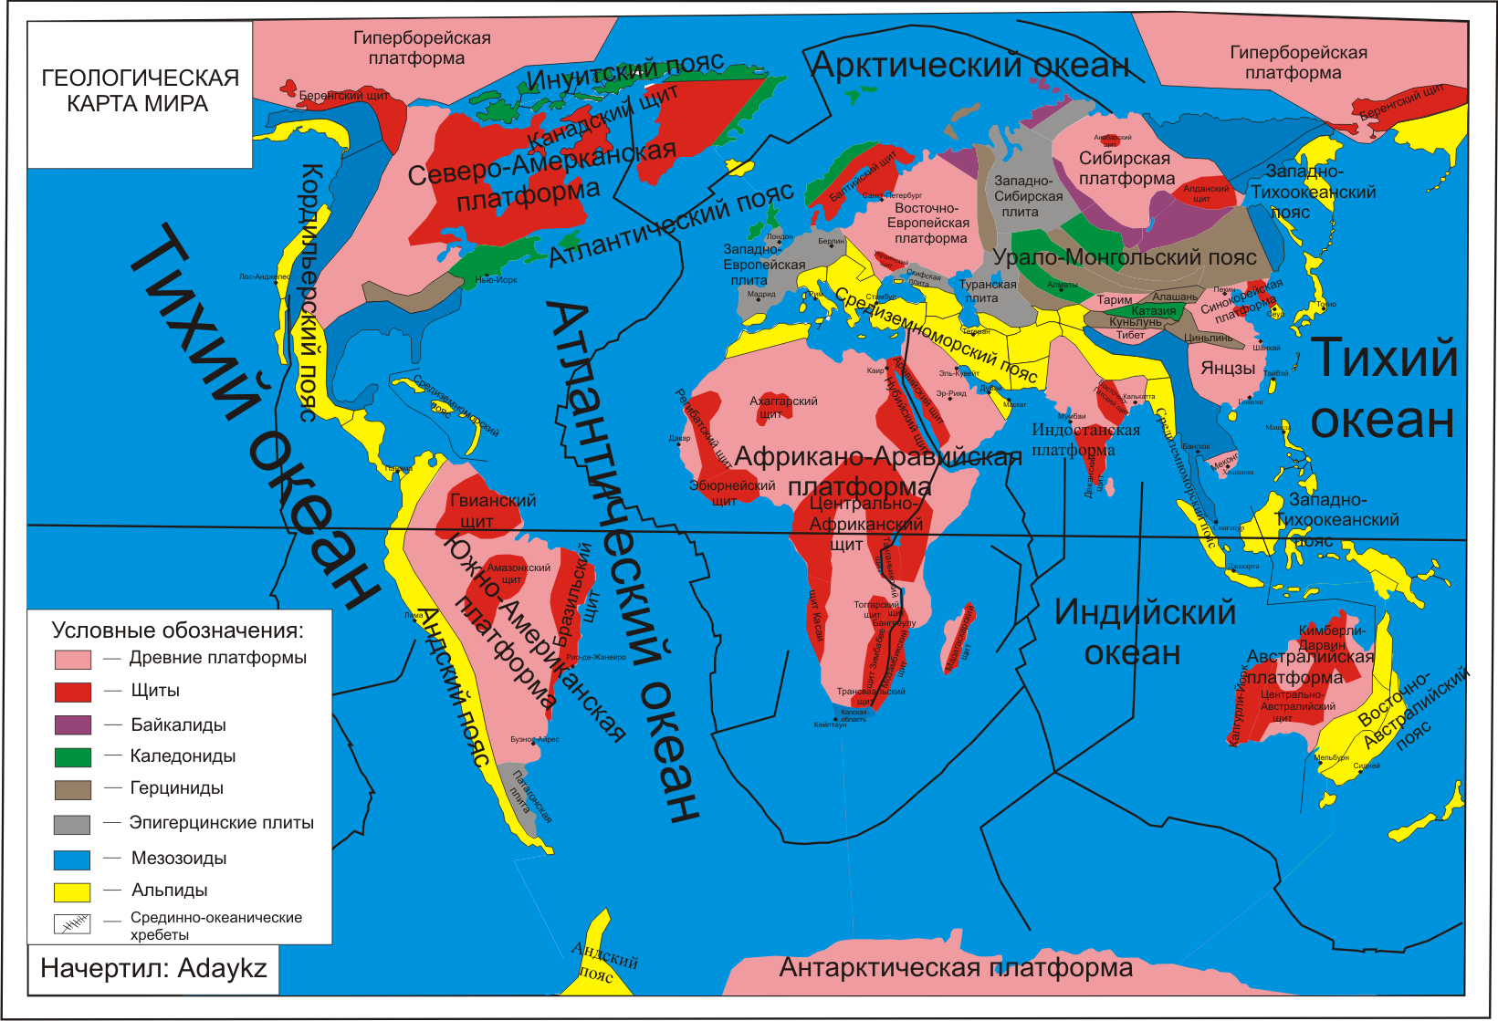
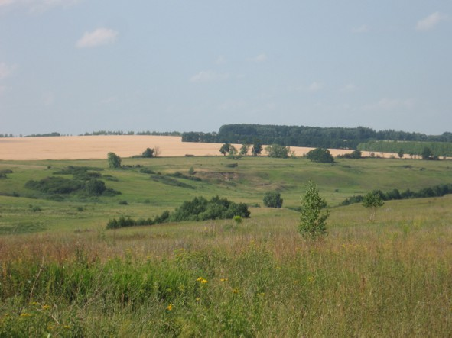

ПРИРОДНЫЕ УСЛОВИЯ
В основании равнины лежит древняя устойчивая платформа. Фундамент платформы перекрыт осадочными породами морского и континентального происхождения.

Slide 21

Восточная Европа богата полезными ископаемыми
Криворожский железорудный бассейн,
бассейн Курской магнитной аномалии,
Печорский и Донецкий каменноугольный бассейны,
Волго-Уральский,
Тимано – Печорский нефтегазоносные бассейны,
месторождения горючих сланцев в Прибалтике

Slide 22




ФОРМЫ РЕЛЬЕФА
Распространены низменности, равнины, возвышенности и кряжи

Slide 23



КЛИМАТ ВОСТОЧНО - ЕВРОПЕЙСКОЙ РАВНИНЫ
Ведущую роль играют теплые и влажные воздушные массы, дующие с Атлантического океана, и арктические воздушные массы.
С севера на юг и с запада на восток климат становится более континентальным. На западе равнины зима более мягкая, а на востоке более суровая.

Slide 24



РЕКИ И ОЗЕРА ВОСТОЧНОЙ ЕВРОПЫ
Текущие на север реки Печора, Мезень, Северная Двина являются многоводными. Самые крупные реки, текущие в южном направлении Волга, Днепр, Урал. Самое крупное озеро – Ладожское озеро

Slide 25

ПРИРОДНЫЕ ЗОНЫ
Смешанный лес
Полупустыня
Степь
Лесотундра
Тайга
Широколиственный лес
Лесостепь
Тундра

Slide 26
Задание:
1. Прочитать:
§ 60-61-62 Физико-географические
страны Евразии. Средняя Европа.
Восточная Европа.
2. Выполнить практическое
задание стр. 141

Slide 27
«Гидросфера»
1.Непрерывное движение воды в природе.
2.Выход на поверхность подземных вод.
3.Часть океана, отличающаяся свойствами воды, течениями, организмами.
4.Падение реки с уступа.
5.Плавающая ледяная гора.
6.Скопление воды в природном углублении на суше.
7.Единица измерения солености.

Slide 28
«Гидросфера»
1. круговорот
2. родник
3. море
4. водопад
айсберг
озеро
промилле

